Slide 1

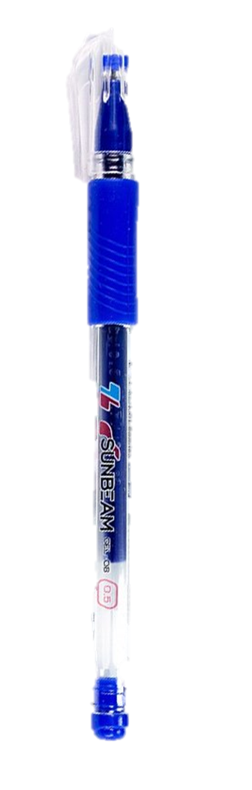
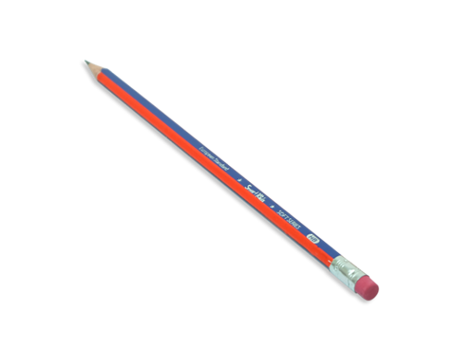


CHUẨN BỊ

Slide 2


TIẾNG VIỆT 3

Slide 3


Viết:
Trăng trên biển

Slide 4

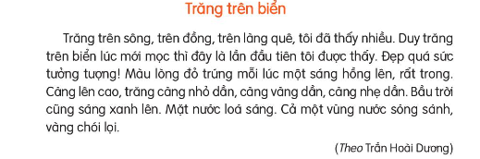
1. Nghe – viết

Slide 5
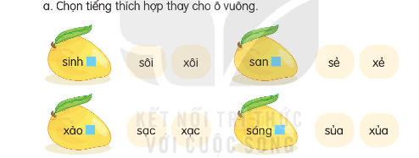
2. Làm bài tập a hoặc b

Slide 6
3. Đặt 2 câu với từ ngữ tìm được ở bài tập 2
Notes:
Phần này GV tổ chức khoảng nửa tiết

Slide 7



Slide 8
DẶN DÒ

